Slide 1

اسم المقرر
مبادئ الرياضيات (2)
أ. الطاهر إبراهيم
جامعة الملك فيصل
عمادة التعلم الإلكتروني والتعليم عن بعد
1

Slide 2
المحاضرة الرابعة
معادلات الخط المستقيم

Slide 3


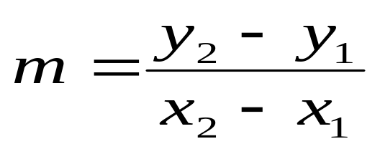

إيجاد ميل الخط المستقيم:
1- ميل الخط المستقيم الواصل بين النقطتين:
ميل الخط المستقيم الواصل بين النقطتين و يعرف على انه النسبة بين التغير فيy والتغير في x ، ويرمز له عادة بالحرف m
إذن:
حيث

Slide 4
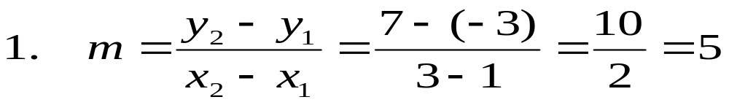
تابع: ميل خط المستقيم:
مثال:
أوجد ميل الخط المستقيم الواصل بين النقطتين في كلاً من:
(1,-3) و (3,7)
(3,2) و (5,2)
(2, 3) و (2,6)
الحل:

Slide 5
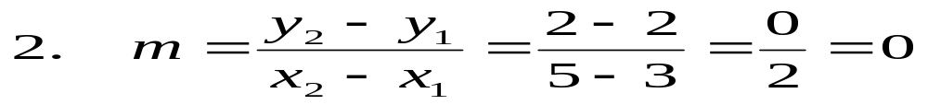
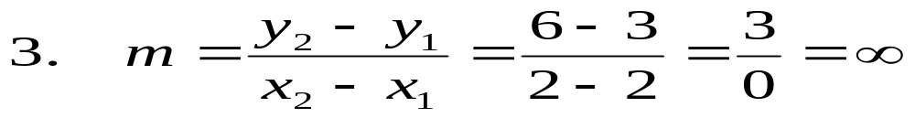

تابع: الحل:
إذن الميل غير معرف
ملاحظات هامة:
إذا كان الميل يساوي صفر فان ذلك يعني أن المستقيم يوازي محور السينات .
إذا كان الميل يساوي فان ذلك يعني أن المستقيم يوازي محور الصادات .

Slide 6
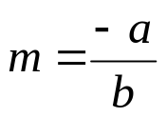
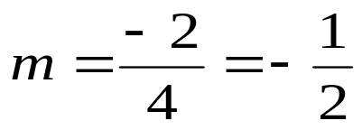
تابع: ميل خط المستقيم:
2- ميل الخط المستقيم الذي معادلته في الصورة العامة ax+by+c=0 حيث a,b,c ثوابت والثابتان a,b لا يساويان الصفر معاً، هو
مثال:
أوجد ميل الخط المستقيم الذي معادلته 2x+4y-7 =0
الحل:
، حيث a=2 و b=4
اذاً

Slide 7
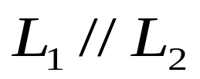
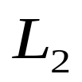

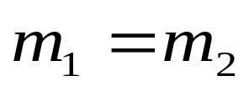
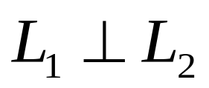

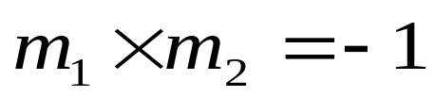
المستقيمات المتوازية والمستقيمات المتعامدة:
المستقيمات المتوازية:
المستقيمات المتعامدة:
يقال أن المستقيم يعامد المستقيم أي إذا وفقط إذا كان
يقال أن المستقيم موازياً للمستقيم أي إذا وفقط إذا كان

Slide 8

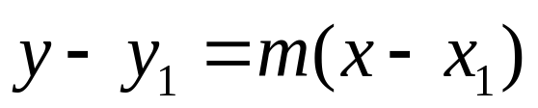
معادلة الخط المستقيم:
بمعلومية نقطة وميل:
طرق تحديد معادلة الخط المستقيم:
معادلة الخط المستقيم الذي ميله m ويمر بالنقطة هي :

Slide 9
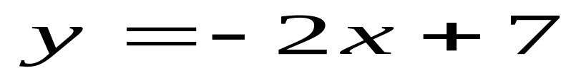
تابع: معادلة الخط المستقيم:
مثال:أوجد معادلة الخط المستقيم المار بالنقطة (5,-3) وميله يساوي -2 .
الحل:

Slide 10
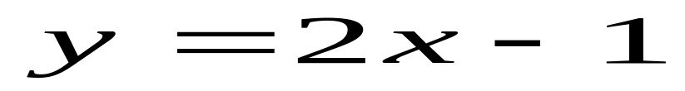
تابع: معادلة الخط المستقيم:
مثال:
أوجد معادلة الخط المستقيم المار بالنقطة (1,1) وميله يساوي 2.
الحل:

Slide 11
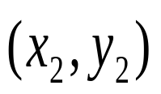
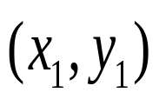
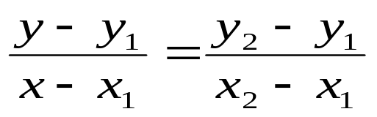
تابع: معادلة الخط المستقيم:
بمعلومية نقطتين:
معادلة الخط المستقيم الواصل بين النقطتين و هي
مثال: أوجد معادلة الخط المستقيم المار بالنقطتين (1,-2) و (5,6)
الحل:

Slide 12
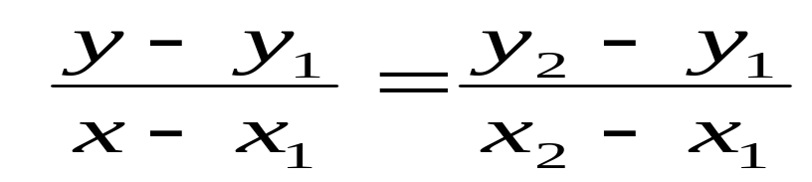
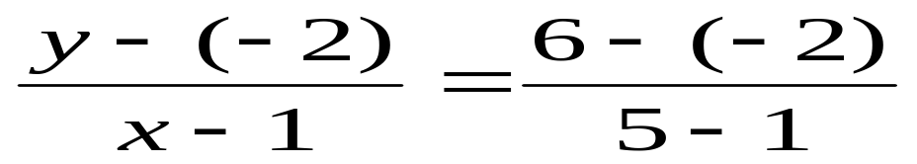
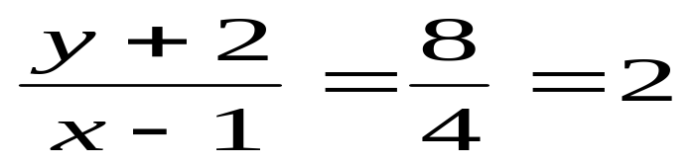




تابع: الحل:

Slide 13
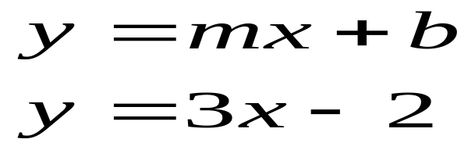
تابع: معادلة الخط المستقيم:
بمعلومية ميل والمحصور الصادي:
معادلة الخط المستقيم الذي ميله m ويقطع من محور الصادات جزءا طوله b هي y=mx+b
مثال:
أوجد معادلة الخط المستقيم الذي ميله m=3 مقطوعه الصادي b=-2
الحل:

Slide 14


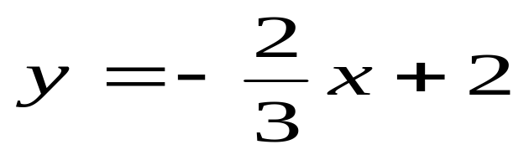
تابع: معادلة الخط المستقيم:
مثال:
أوجد الميل والمقطوع الصادي للمستقيم 2x+3y=6
الحل: لإيجاد المطلوب نضع أولا المعادلة المعطاة على الصورة :
Y=mx+b
من المعادلة المعطاة نجد أن

Slide 15
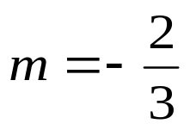
تابع: الحل:
بمقارنة هذه المعادلة الأخيرة بالمعادلةy=mx+b
نجد أن
الميل هو والمقطوع الصادي هو b=2

Slide 16
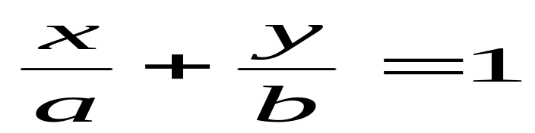
تابع: معادلة الخط المستقيم:
بمعلومية الجزء المقطوع من محور السينات والجزء المقطوع من محور الصادات :
المستقيم الذي يقطع من محور السينات جزءا طوله = a ومن محور الصادات جزءا طوله يساوي = b تكون معادلته:
مثال:
أوجد معادلة المستقيم الذي يقطع من محور السينات جزءا طوله 3 وحدات ومن محور الصادات جزءا طوله 2 وحده.

Slide 17


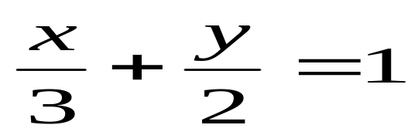

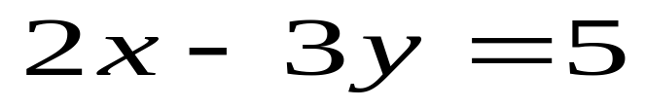
تابع: معادلة الخط المستقيم:
الحل:
مثال: أوجد الجزء المقطوع من محور السينات والجزء المقطوع من محور الصادات للمستقيم الذي معادلته

Slide 18
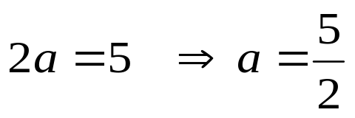
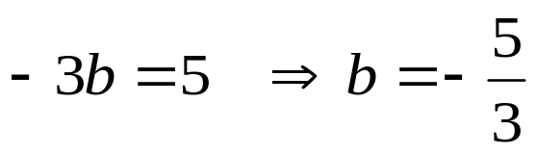
تابع: معادلة الخط المستقيم:
الحل:
المحصور السيني للخط =a وهذا يعني أن الخط يمر بالنقطة (a,0)
المحصور الصادي للخط =b وهذا يعني أن الخط يمر بالنقطة (0,b)

Slide 19
تمارين:
أوجد كل خط من الخطوط المستقيمة الذي يحقق الشروط المعطاة فيما يلي:
المستقيم المار بالنقطة (1,-2) وميله m=-3
المستقيم المار بالنقطة (3,4) وميله صفر
المستقيم المار بنقطة الأصل وميله 2
المستقيم المار بالنقطة (2,3) وميله -3/2
المستقيم المار بالنقطتين(3, 4) و (7,2)
المستقيم المار بالنقطتين(2,1) و (3,4)
المستقيم الذي ميله m=-2 ومقطوعه الصادي b=3

Slide 20
تابع : تمارين:
المستقيم الذي يمر بنقطة الأصل ويوازي المستقيم 4y+2x=7
المستقيم الذي يمر بالنقطة (3,2) وعمودي على المستقيم y=-3x+4
المستقيم الذي يمر بالنقطة (-1,2) وعمودي على المستقيم 4y=2x-3
المستقيم الذي يمر بالنقطة (0,3) ونقطة تقاطع المستقيمين 3x+y=1 ، 4y+2x=3
المستقيم الذي يمر بالنقطة (3,5) ويوازي المستقيم 3x+5y-2=0
المستقيم الذي يمر بالنقطة (-1,-5) وعمودي على المستقيم المار بالنقطتين (5,3) و (1,8)

Slide 21
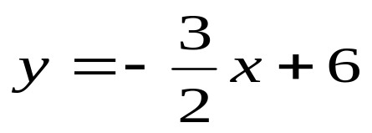


تابع: تمارين:
أوجد الجزء المقطوع من محور السينات والجزء المقطوع من محور الصادات للمستقيم الذي معادلته
أوجد الجزء المقطوع من محور السينات والجزء المقطوع من محور الصادات للمستقيم الذي معادلته
أوجد الجزء المقطوع من محور السينات والجزء المقطوع من محور الصادات للمستقيم الذي معادلته

Slide 22
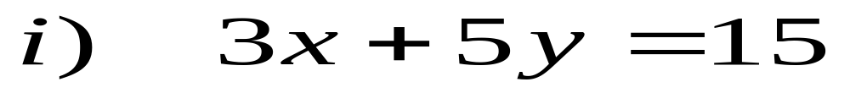
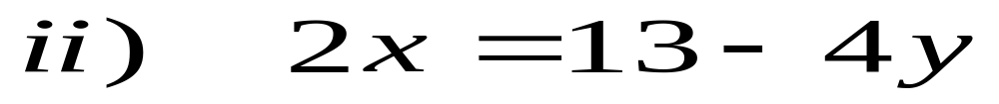
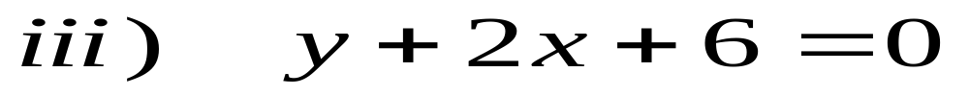
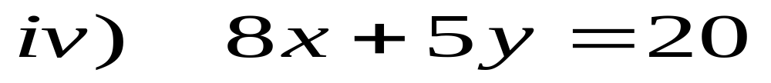
تابع : تمارين:
أوجد الميل والمقطوع الصادي لكل علاقة من العلاقات الخطية التالية:

Slide 23

بحمد الله

